Slide 1

Föräldramöte F2017

Slide 2
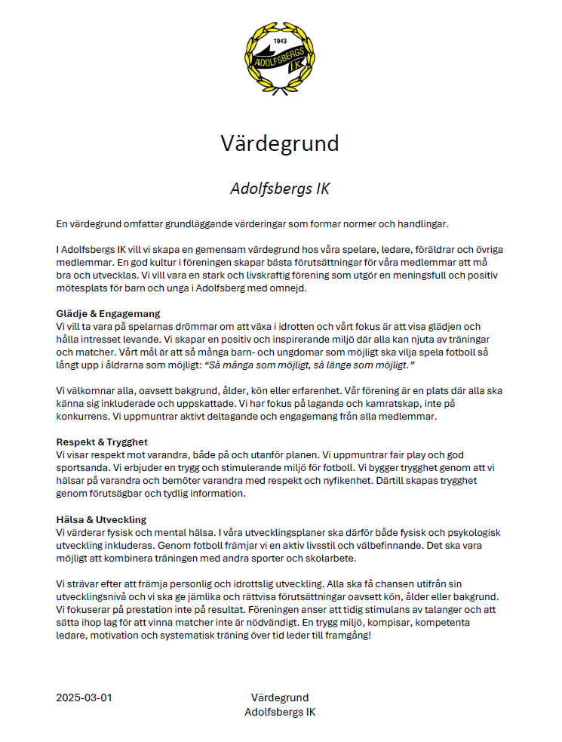
Adolfsbergs IK – Värdegrund & kamratskap

Slide 3
Adolfsbergs IK - NPF
Presentation och dialog

Slide 4
Adolfsbergs IK - Indvidanpassning
Presentation och dialog

Slide 5
Träningstider vår/sommar våra förslag – Söndagar och Torsdagar
Plats:
Lugnets IP – Konstgräs eller naturgräs
Hälleboparken(bakom adolfsbergsskolan) – Naturgräs
Tid:
Oklart men föreslagit tidigast start
17:30 Vardag
09:00 helg söndag
Senast start
18:30 vardag
17:30 helg

Slide 6
Sommaravslutning
Match mot föräldrar
Grillning och umgänge nere på lugnet
Datum och tid ?

Slide 7
Lagkassan
Saldo idag 9/4: 27618:-
Inköp: Ryggsäckar, vattenflaskor
”Matchbänk” sponsring
Övrigt: PANTjakten 784:-
Kläder för nya tjejer:
Basickit – Tröja, shorts och strumpor

Slide 8
Poolspel vår/sommar
Tilltänkta rek. speldatum för Poolspelen 2026:
Poolspel 1 (9 år): 9-10 maj
Poolspel 2 (9 år): 23-24 maj
Poolspel 3 (9 år): 6-7 juni
Poolspel 4 (9 år): 22-23 aug. / 29-30 aug.
Poolspel 5 (9 år): 5-6 sep. / 12-13 sep.
Poolspel 6 (9 år): 19-20 sep. / 26-27 sep.

Slide 9
Poolspel på Lugnet
Plats:
Tid:
Ansvarig:
Vilka hjälper till:
Helen
Emma
Linn
Lovisa
Niklas
Kommunikationsgrupp: Messenger?

Slide 10
Cuper
• Örebrocupen 13–16 juni (2 lag bokade)
• Wani energi 2:a maj
Lithellscupen 16:e maj
Tillkommande:
• Hovetcup 8 – 9:e augusti
Selectcup 16-18:e oktober

Slide 11
Laget.se
Anmäl ditt barn för att vi ska kunna planera och veta om ditt barn kommer. Skriv gärna en kommentar så vi kan följa upp.

Slide 12
Insatser & försäljning
Städdag på lugnet
Försäljning

Slide 13
Övrigt
•
Träningsfokus just nu ligger i bollbehandling: driva, vända, passa och skjuta.

Slide 14
Fler som behövs i laget

